Slide 1
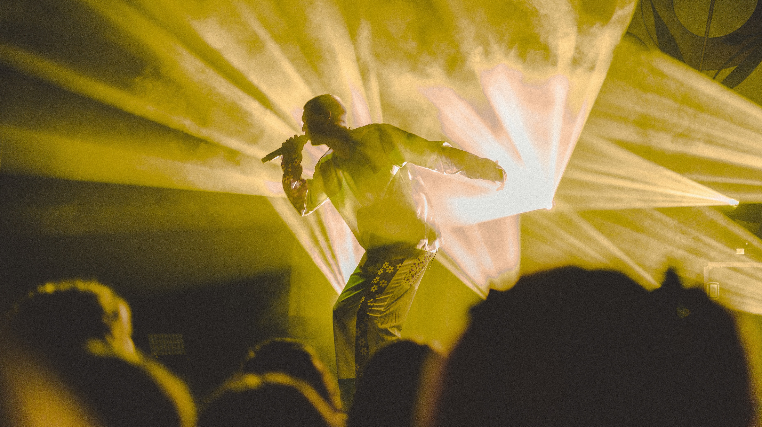
RAP vs POP
Victor Barra
Notes:
"Wat maakt een liedje pop of rap? Is het de beat, de melodie of de teksten? Vandaag gaan we verkennen hoe natural language processing of NLP ons kan helpen de belangrijkste verschillen tussen deze twee populaire genres te begrijpen."

Slide 2
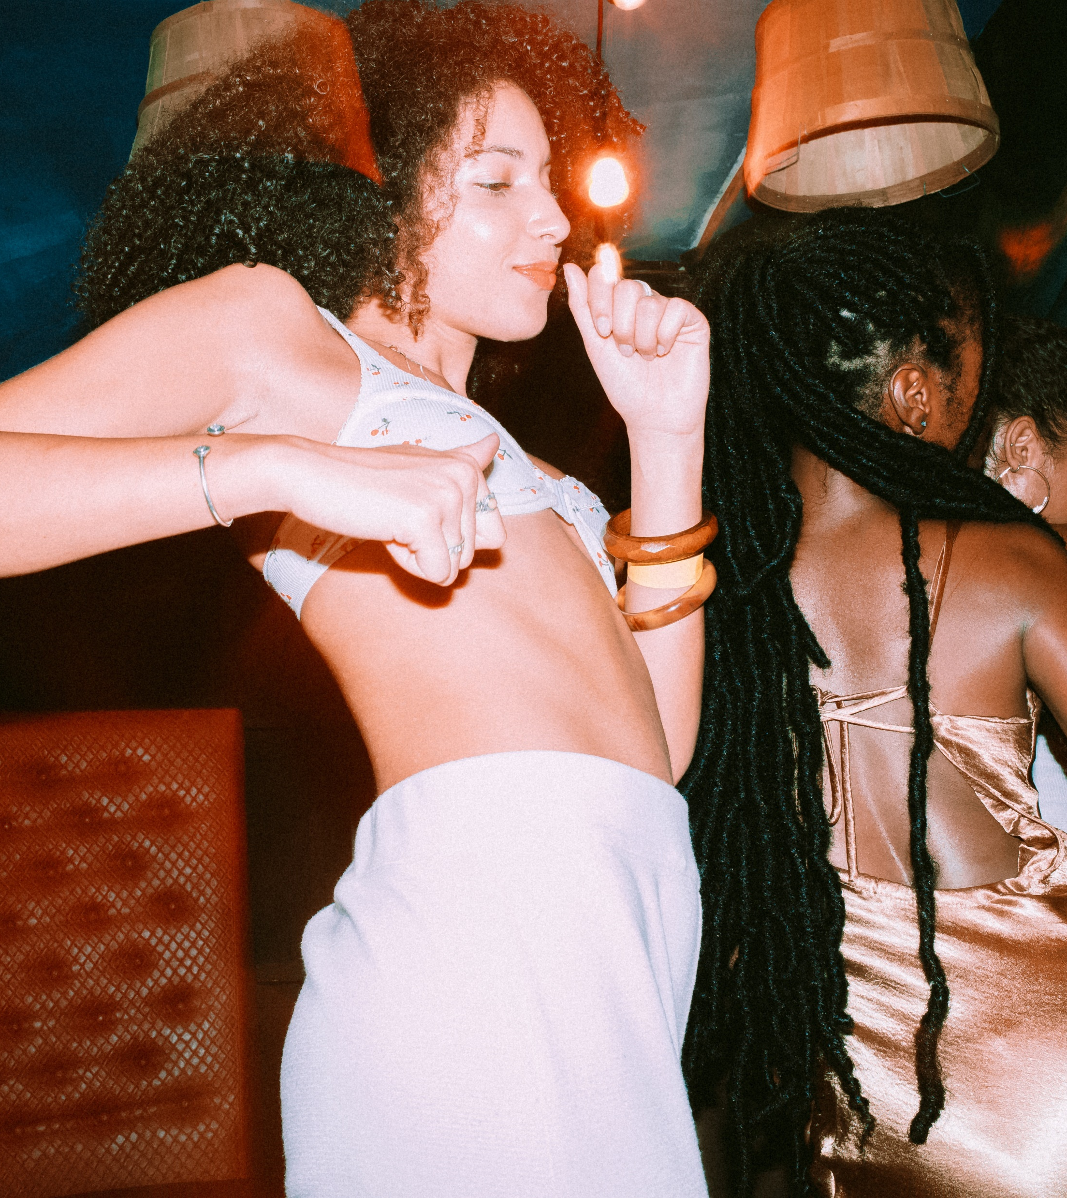
POP
Catchy melodies
Relatable lyrics
Upbeat tempo
Clean and Professional
Notes:
Kenmerken pop
Popmuziek is een genre dat bekend staat om zijn aanstekelijke melodieën. Deuntjes die je niet meer uit je hoofd krijgt en die je gemakkelijk kunt meezingen.
Daarnaast zijn de teksten van popliedjes vaak gericht op universele thema's die voor een groot publiek herkenbaar zijn. Liefde, hartzeer en zelfexpressie zijn vaak terugkerende onderwerpen in popmuziek.
Een ander kenmerk van popmuziek is het opzwepende tempo. De vrolijke en dansbare ritmes zijn bedoeld om luisteraars aan het dansen en zingen te krijgen.
Bovendien hebben popliedjes vaak een focus op een heldere geluidskwaliteit en een gebalanceerde mix van instrumenten en zang. Dit zorgt voor een gepolijst en professioneel geluid dat aantrekkelijk is voor een breed publiek.

Slide 3
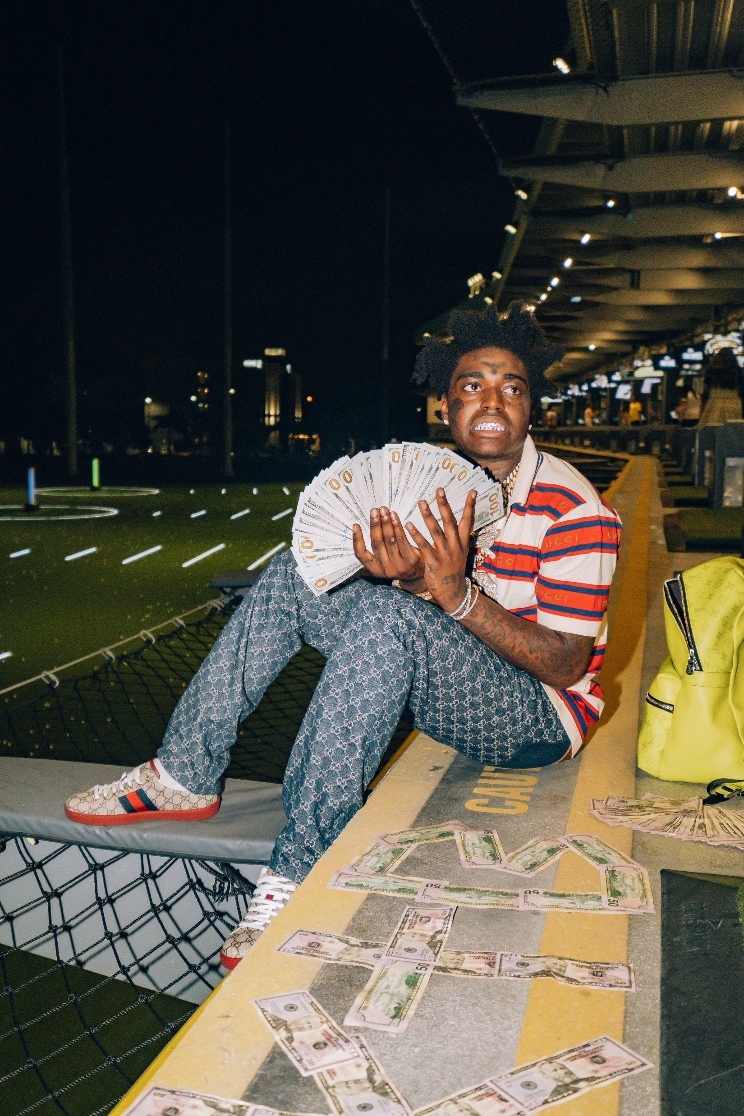
RAP
Rhyming + Rhythmic
Storytelling
Social commentary
Guns / Money / Girls
Notes:
Kenmerken rap
Rapmuziek wordt vaak gekenmerkt door zijn sterke nadruk op ritme, met teksten die meestal in een ritmische, gesproken woord-stijl over een beat worden geleverd. De nadruk op ritme maakt rapmuziek vaak energiek en opzwepend.
Veel rapnummers hebben naast de teksten ook muziekvideo's of andere visuele elementen die helpen om een verhaal te vertellen of een boodschap over te brengen. De verhalen en boodschappen die in rapmuziek worden verteld, kunnen vaak persoonlijk of maatschappelijk relevant zijn.
Rapmuziek omvat vaak maatschappijkritiek over kwesties als ras, armoede en politiek, waarbij de ervaringen en perspectieven van de artiesten die het maken worden weerspiegeld. Rapmuziek kan een manier zijn om een stem te geven aan minderheidsgroepen en onderwerpen aan te kaarten die vaak worden verwaarloosd in de mainstream media.
Rapmuziek heeft een eigen cultuur die vaak gekenmerkt wordt door bepaalde kledingstijlen, dansstijlen, taalgebruik en andere kenmerken die uniek zijn voor de scene. Rapmuziek kan worden gezien als een vorm van expressie die verder gaat dan alleen de muziek zelf.
Verheerlijking van geweld, geld en vrouwen: Hoewel niet alle rapmuziek deze thema's bevat, is er een deel van de rapcultuur dat deze onderwerpen wel verheerlijkt. Dit kan voor sommigen een negatieve connotatie hebben, terwijl anderen het juist zien als een uiting van vrijheid en zelfexpressie.

Slide 4
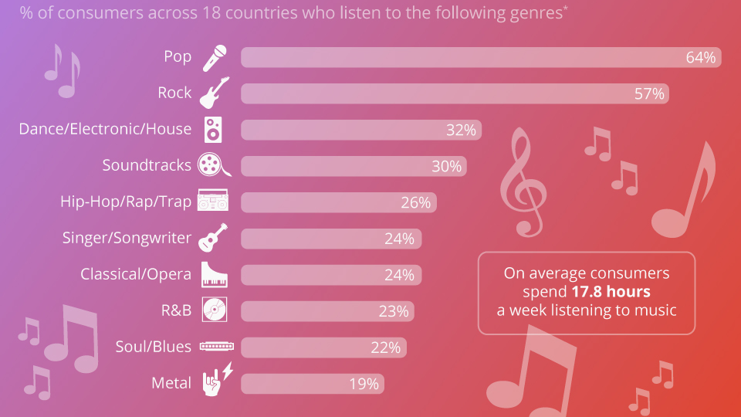
@StatistaCharts
Notes:
Beschrijven van de grafiek

Slide 5
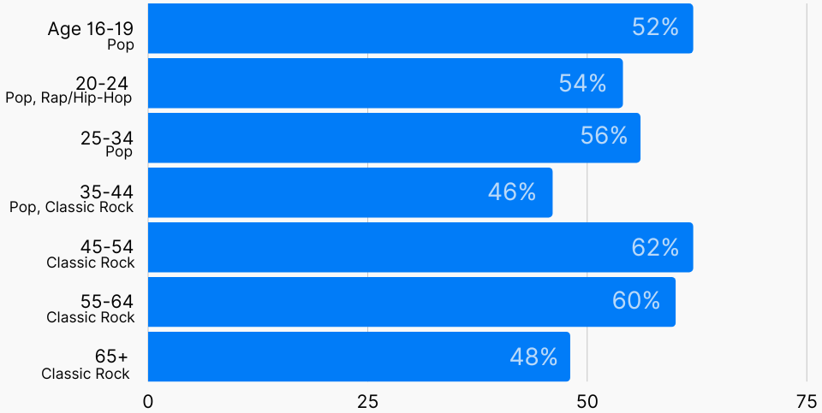
@HeadphonesAddicts
Notes:
Beschrijven van de grafiek

Slide 6
Many-to-One
POP (1)
Lyrics
“24 karat magic in the air”
RAP (0)
Notes:
The two genres are pop(1) and rap(0).
Meerdere deep learning modellen:
Dat van mij is many to one want het is van meerdere worden naar 1 uitkomst.
Voorbeeld uitleggen / vragen aan public

Slide 7
Swear words
censoredwords = {
"Mothaf***a": "Motherfucker",
"Motherf***ers": "Motherfuckers",
"a**": "ass",
"a**cheeks": "asscheeks",
"a**hole": "asshole",
"b****": "bitch",
"b****es": "bitches",
"b****in": "bitching",
"b****y": "bitchy",
"d***ed": "damned",
"d***": "dick",
"d***ie": "doggie",
"d***ies": "doggies",
"d***ory": "doggory",
"d***y": "doddy",
"f***": "fack",
"fack***": "facking",
"f***boy": "fuckboy",
"f***boys": "fuckboys",
"f***ed": "fucked",
"f***er": "fucker",
"f***ery": "fuckery",
"f***in": "fucking",
"f***ing": "fucking",
"f***s": "fucks",
"godd***it": "goddammit",
"mothaf***a": "motherfucker",
"mothaf***as": "motherfuckers",
"mothaf***in": "motherfucking",
"motherf***a": "motherfucker",
"motherf***er": "motherfucker",
"motherf***ers": "motherfuckers",
"motherf***in": "motherfucking",
"motherf***ing": "motherfucking",
"muhf***as": "motherfuckers",
"muhf***in": "motherfucking",
"n****": "nigga",
"n****s": "niggas",
"s***faced": "shitfaced",
"p****": "pussy",
"s***": "sick",
"s***s": "shits",
"s***ted": "shitted",
"s***tin": "shitting",
"s***ty": "shitty",
"t***iana": "tittiana",
"t**s": "tits",
"t***": "tits",
"t***tarati": "tittarati",
"t***tie": "tittie",
"t***ties": "titties",
"t***ty": "titty",
}
Notes:
Lyrics were scraped from Genius.com. Vloekwoorden veranderd met asterisks.
Voorbeelden (overlopen)

Slide 8
Abbrevations
Thinkin’ => Thinking
Fightin’ => Fighting
Can’t => Can’t
…
def replace_apostrophes_with_g(word):
# check if the word ends with an apostrophe
if word.endswith("'"):
# replace the apostrophe with "g"
word = word[:-1] + "g"
return word
def remove_apostrophes(text):
words = text.split()
words = [replace_apostrophes_with_g(word) for word in words]
return " ".join(words)
train_df["lyric"] = train_df["lyric"].apply(remove_apostrophes)
Notes:
Wanneer je die woorden vervangt door hun volledige vormen, dan haal je sommige soorten taal weg en het model kan deze woorden dan minder goed begrijpen. Hierdoor kan het model minder goed voorspellen of een liedje pop of rap is. Maar dat hoeft niet altijd een groot probleem te zijn, het hangt er van af hoe je het model traint.

Slide 9
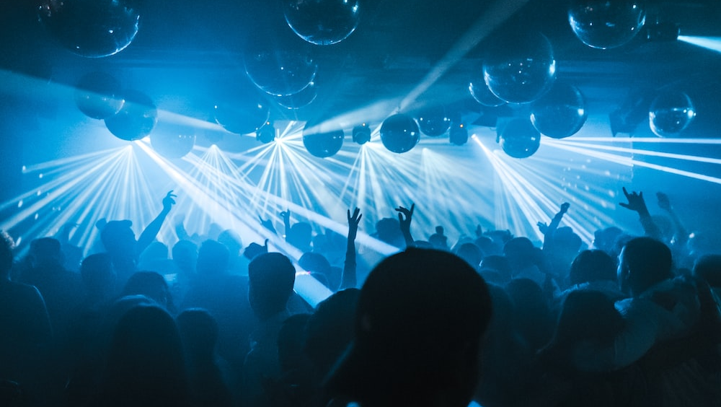
Output Examples
Notes:
Paar voorbeelden van de output na mijn getraind model

Slide 10
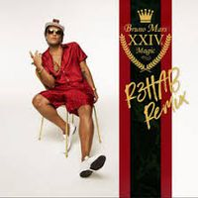
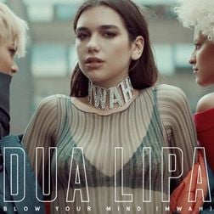
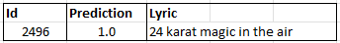

POP (1)
Song: 24K magic – Bruno Mars
Song: Blow your mind – Dua Lipa
Notes:
Eerste pop muziek
Bruno mars wel bekend => 1,5B views Youtube
Juist voorspeld
Dua Lipa (britse zangeres) => 300m+ views Youtube
Juist voorspeld

Slide 11
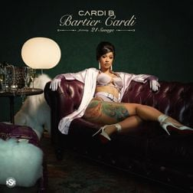
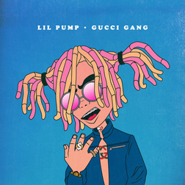
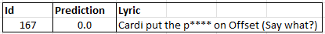
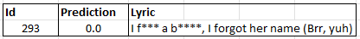
RAP (0)
Song: Bardier Cardi – Cardi B
Song: GUCCI GANG – lil Pump
Notes:
Tweede rap muziek
Cardi B wel bekend als vrouwelijke rapster (meest succesvolle vrouw in rap)
Juist voorspeld
Lil pump cucci gang=> 1,1B views Youtube
Juist voorspeld

Slide 12
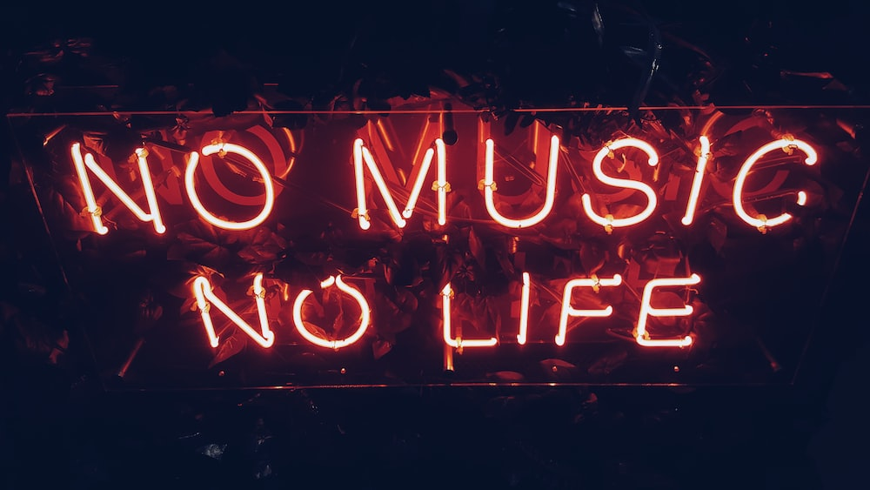
Notes:
Dit was een korte presentatie over mijn project.
Meer vragen?

